Slide 1
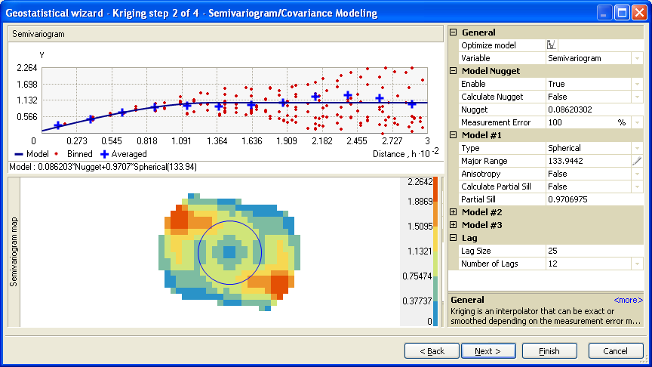
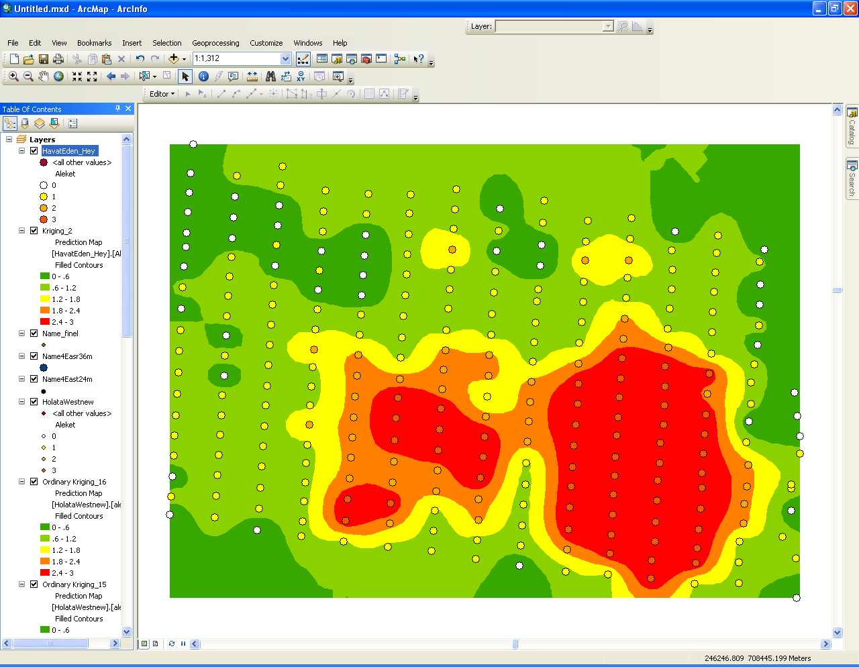
חוות עדן חלקה ב
מפה
סמיואריוגרם

Slide 2
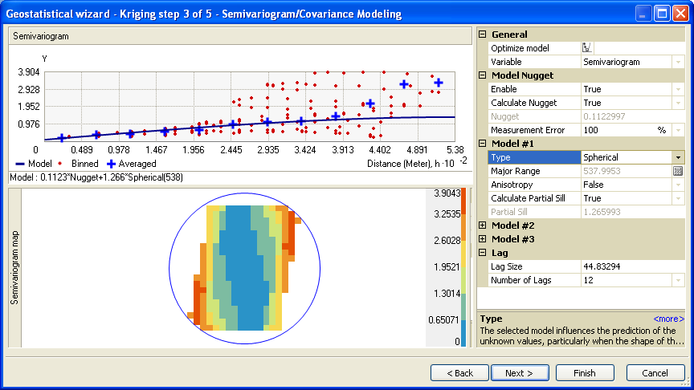
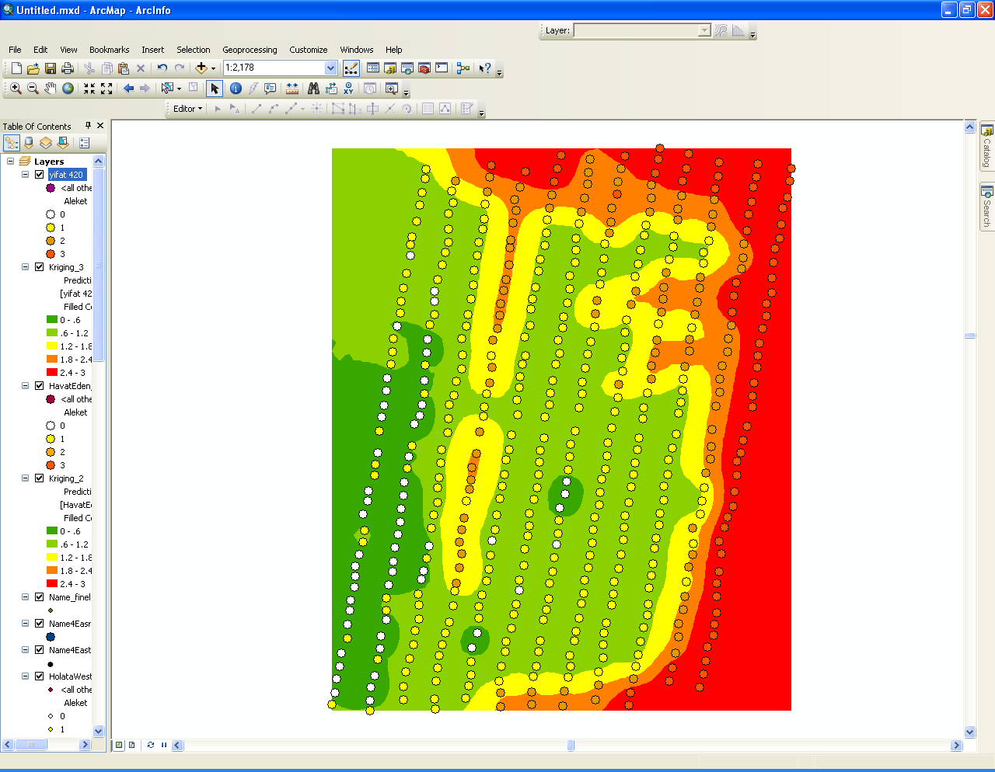
חלקות 2010Krig
יפעת קישון 1 סמיואריוגרם
מפה

Slide 3
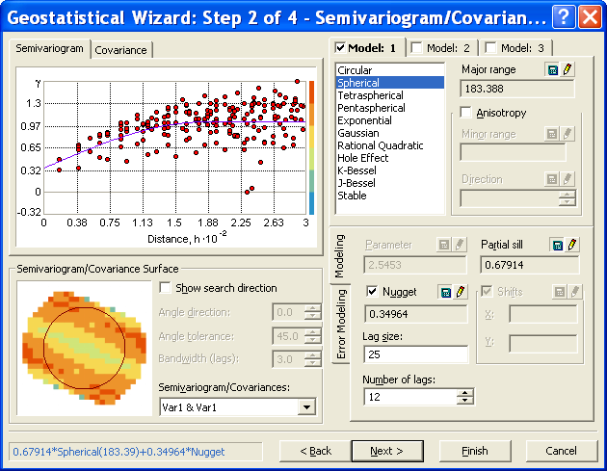
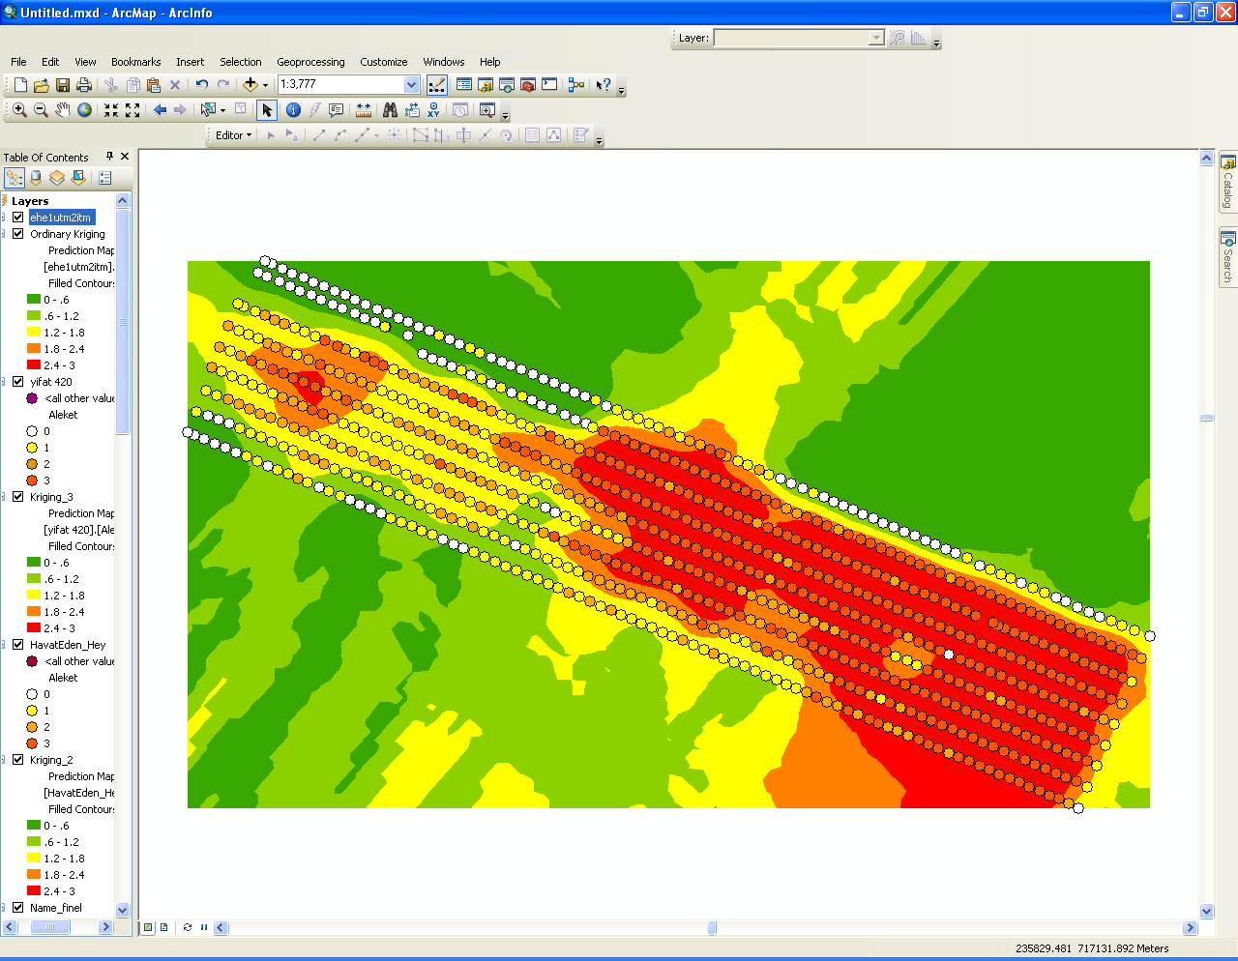
עין חרוד עמק ד
סמיואריוגרם
מפה

Slide 4
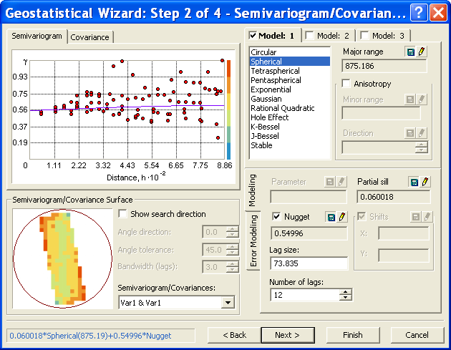
עין חרוד איחוד חלקה ח'.
leg סמיואריוגרם לפני עדכון ה-

Slide 5
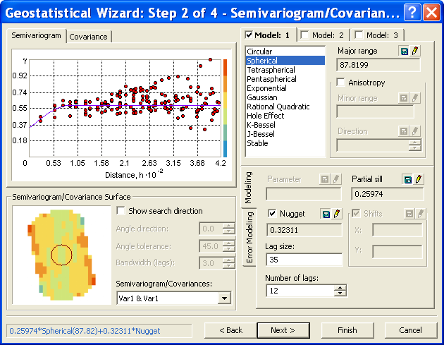
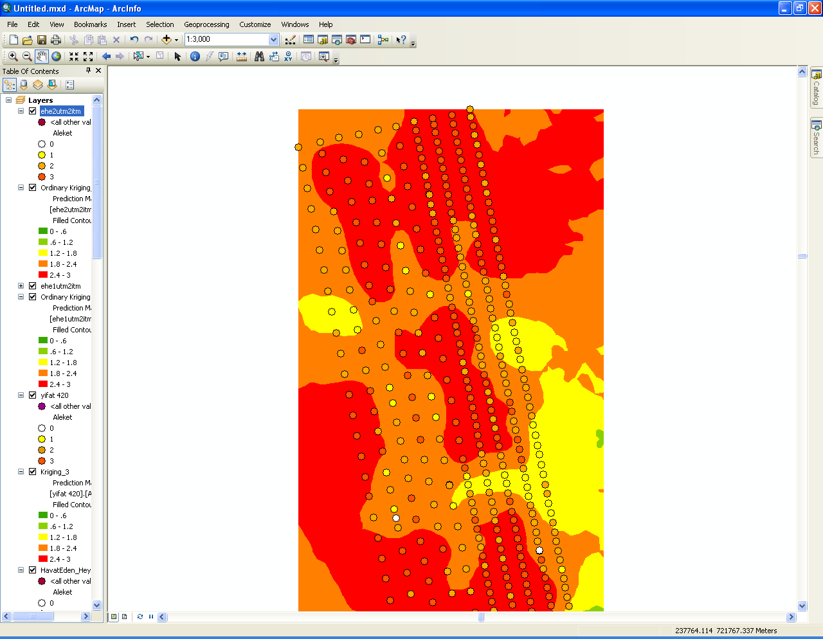
עין חרוד איחוד חלקה ח'.
סמיואריוגרם לאחר שינוי ה leg
מפה

Slide 6
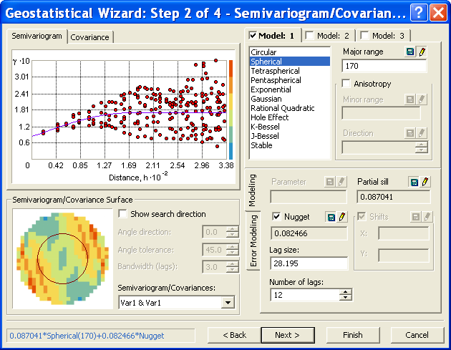
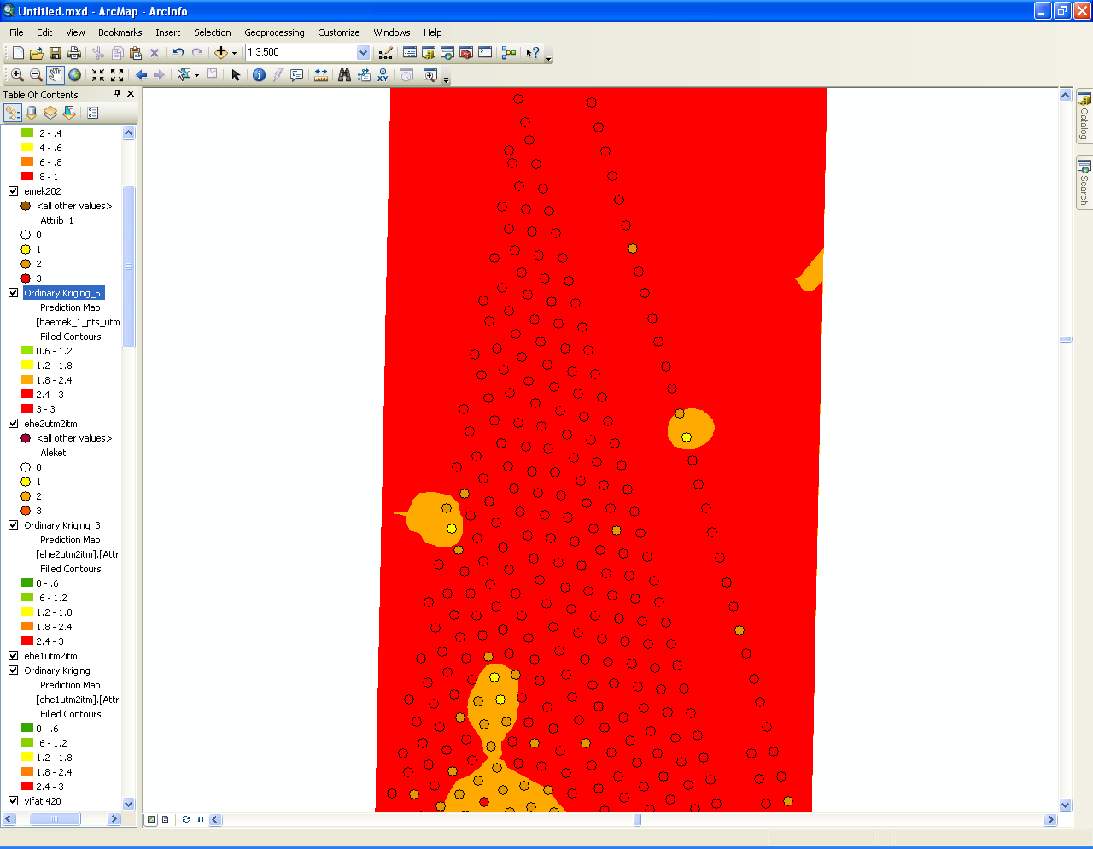
גד"ש העמק חלקה 202
סמיואריוגרם
מפה

Slide 7
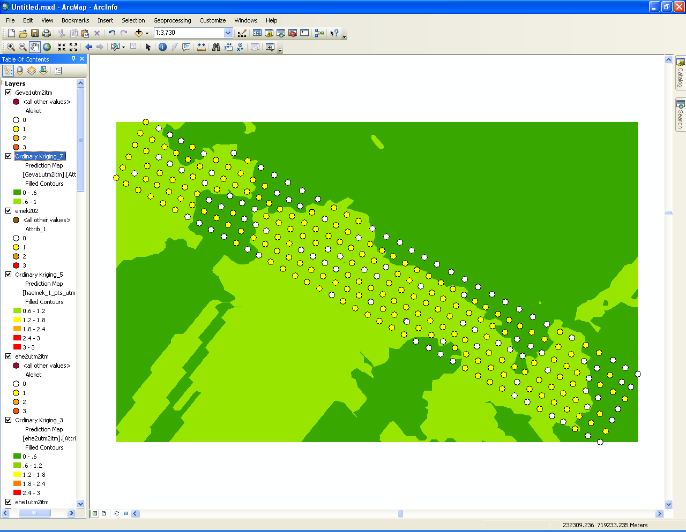
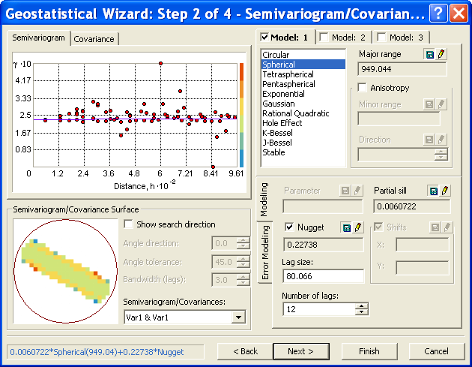
קיבוץ גבע – חלקה 12
סמיואריוגרם לפני שינוי ה-leg

Slide 8
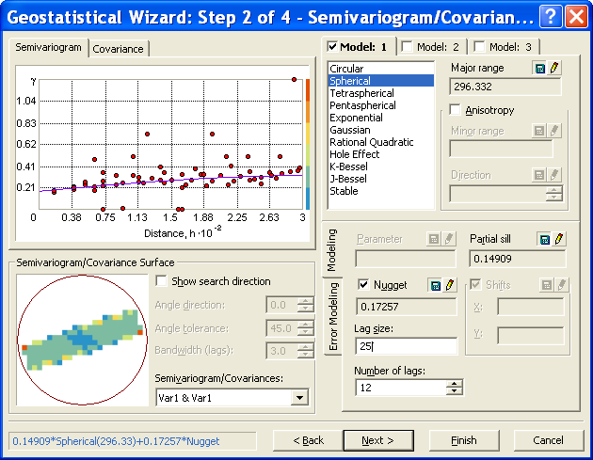
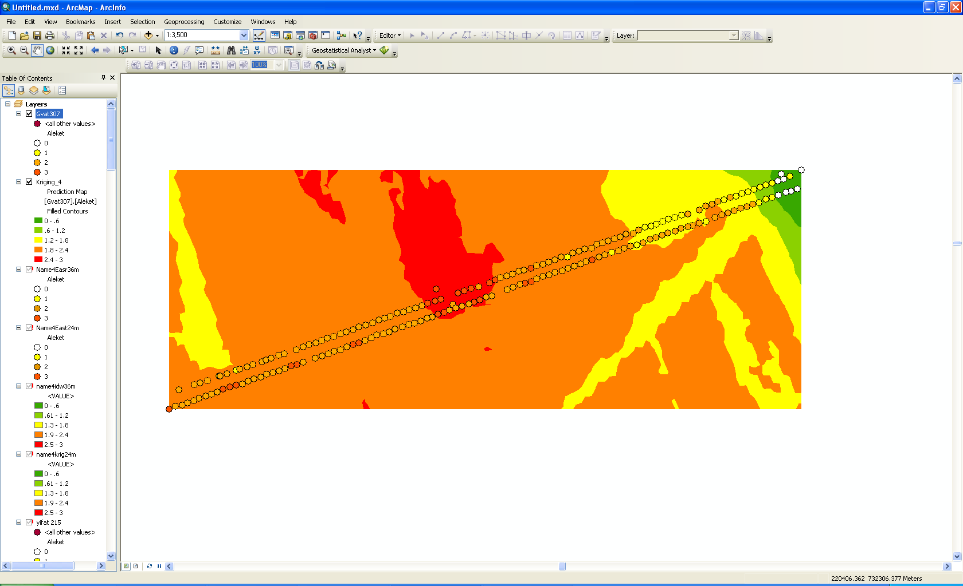
קיבוץ גבת (גד"ש העמק):חלקה 307
סמיואריוגרם
מפה

Slide 9
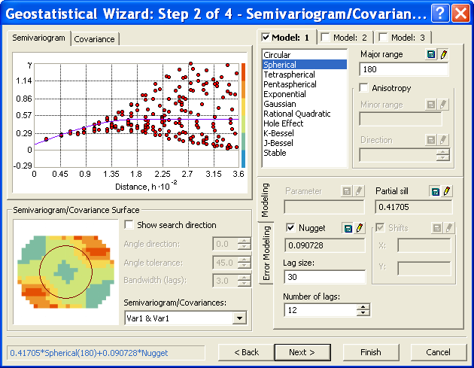
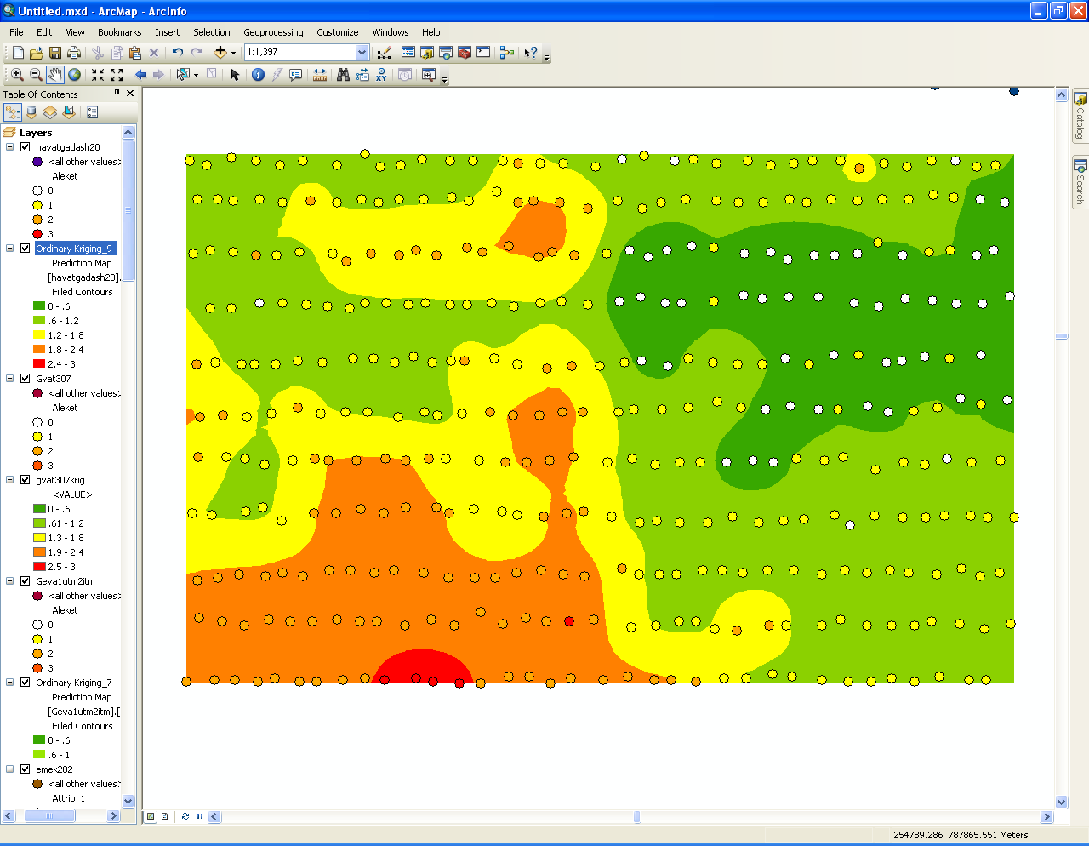
חוות גד"ש-חלקה20
סמיואריוגרם
מפה

Slide 10
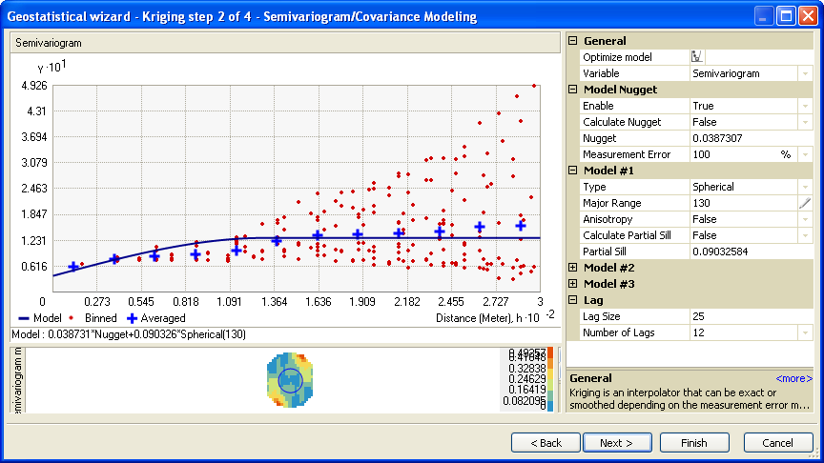
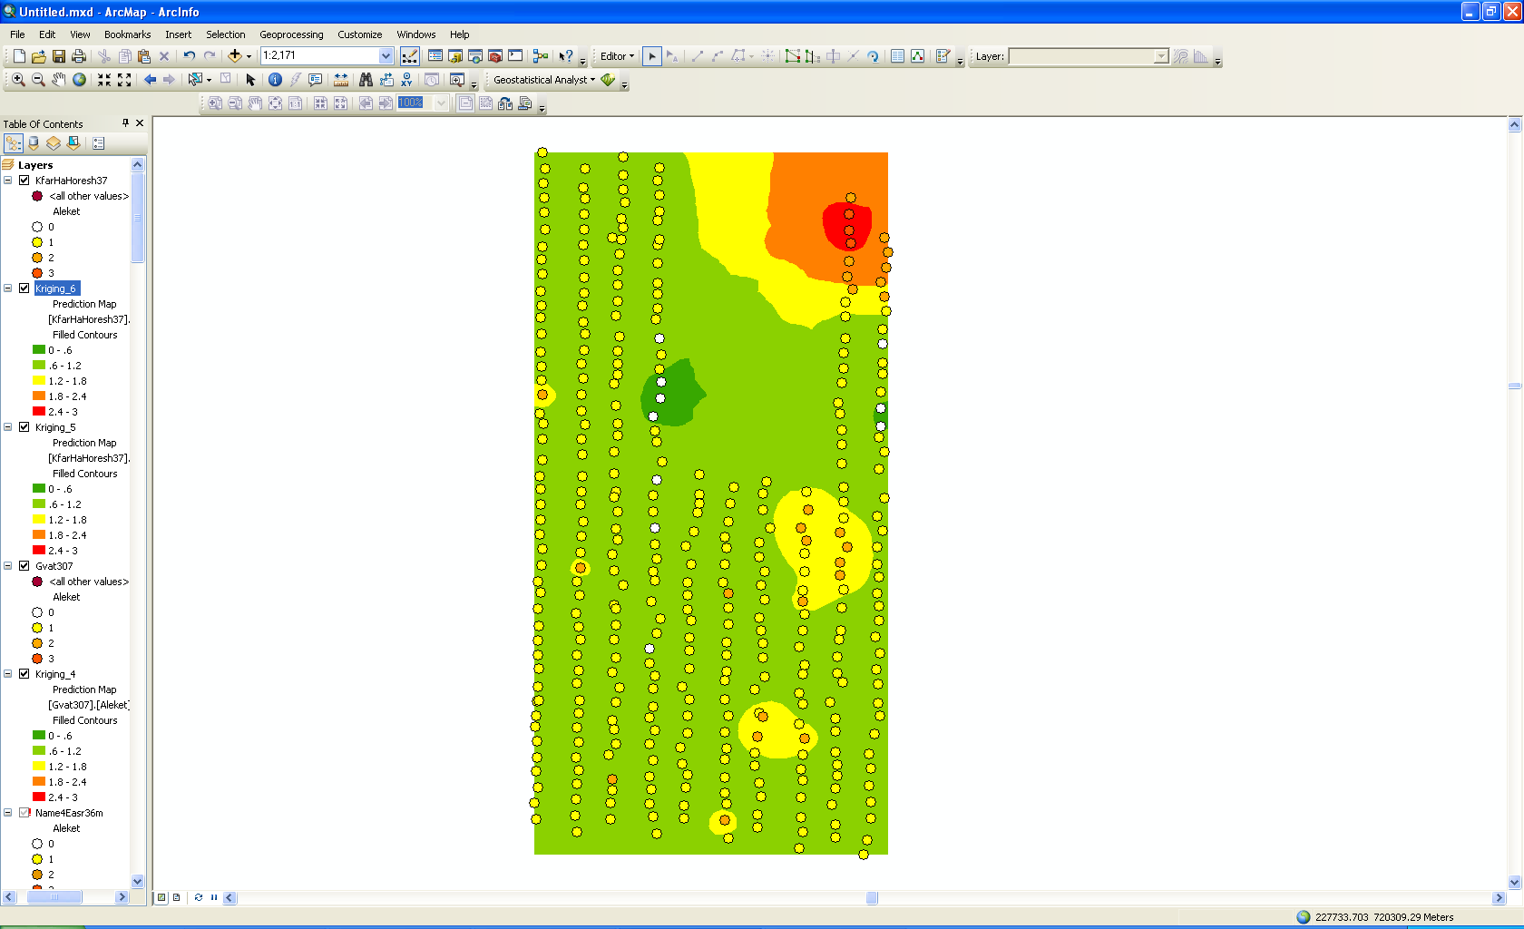
כפר החורש חלקה 37
סמיואריוגרם
מפה

Slide 11
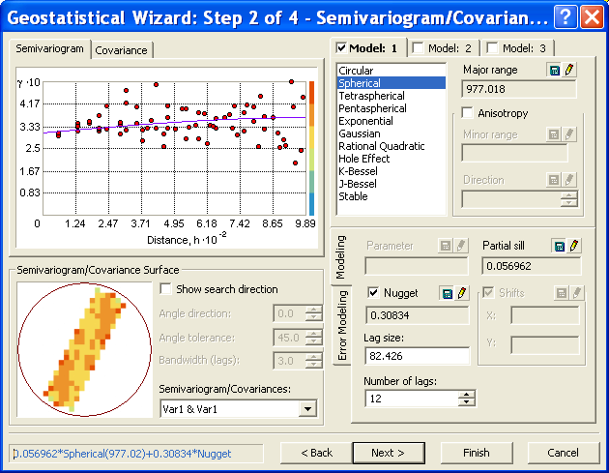
בית הלל 3 מזרח
סמיואריוגרם לפני שינוי leg

Slide 12
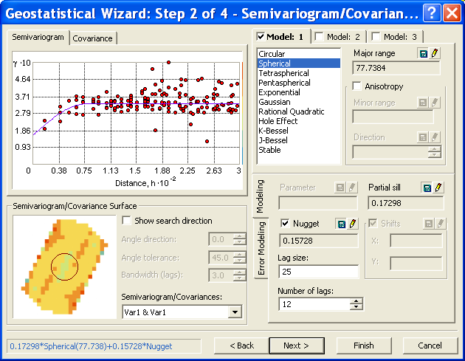
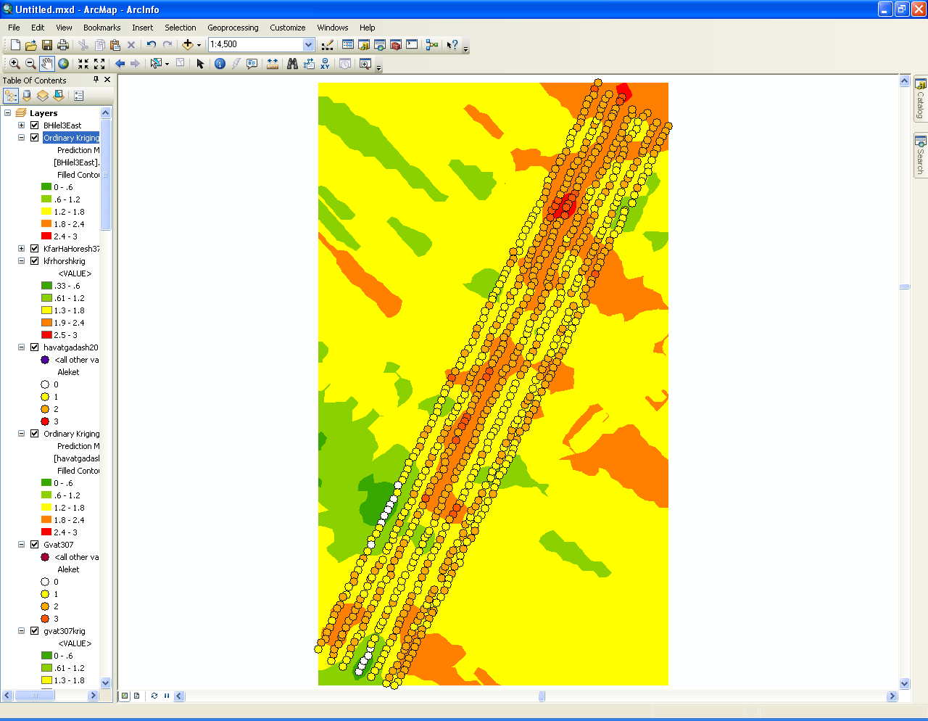
בית הלל 3 מזרח
סמיואריוגרם לאחר שינוי leg
מפה

Slide 13
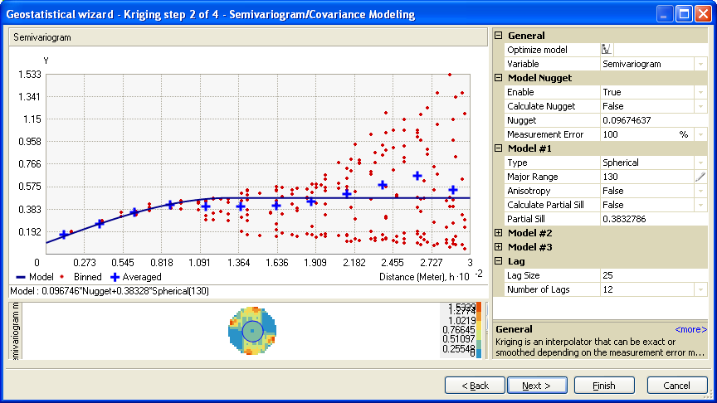
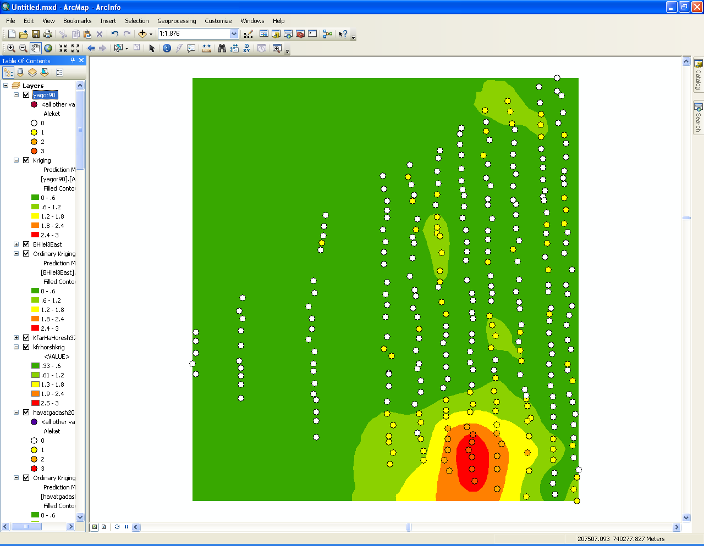
יגור 90
סמיואריוגרם
מפה

Slide 14
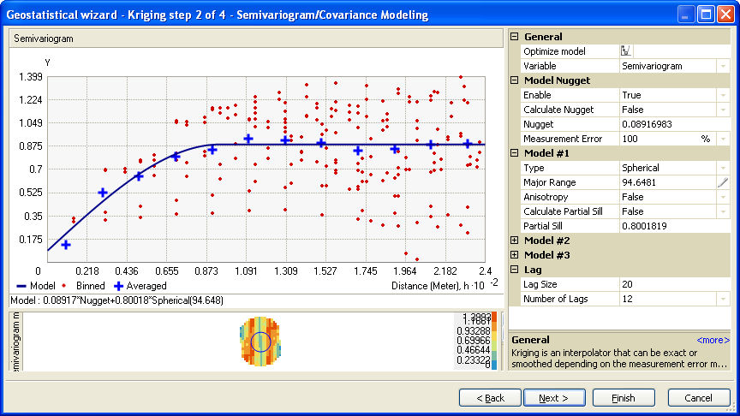
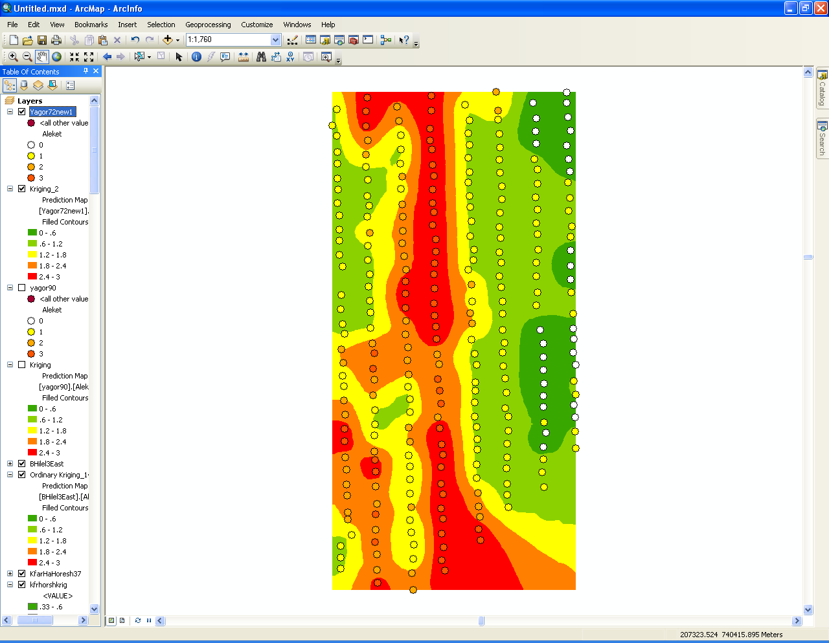
יגור 72
סמיואריוגרם
מפה

Slide 15
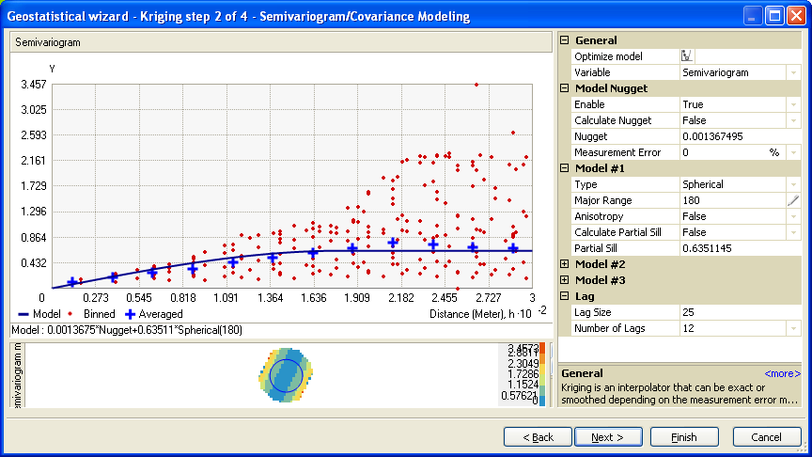
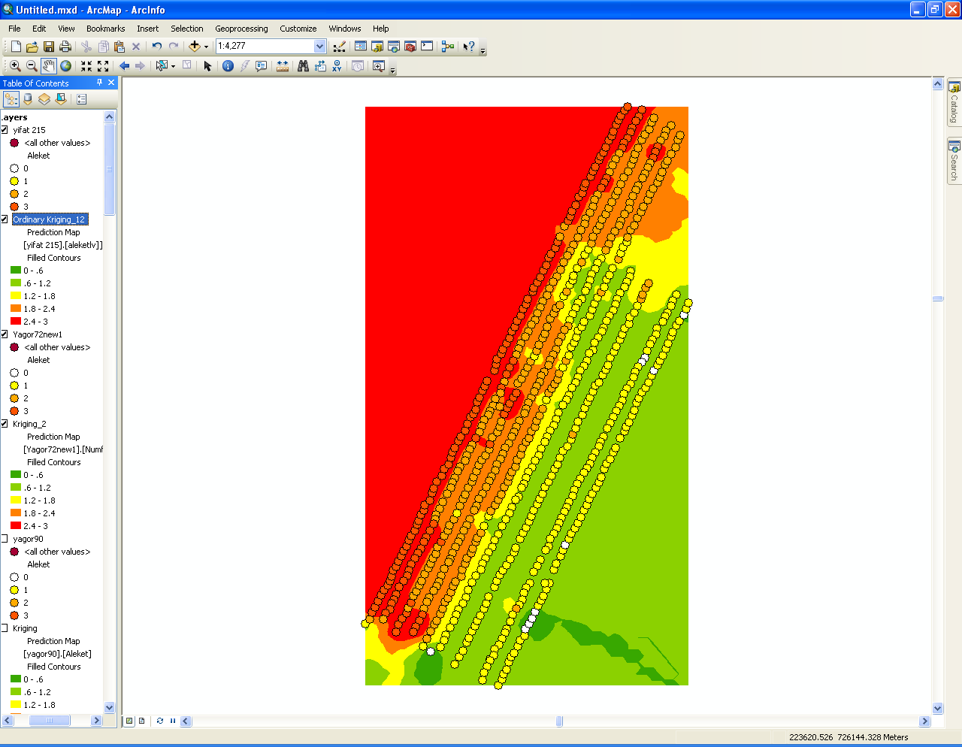
יפעת חלקה ו'

Slide 16
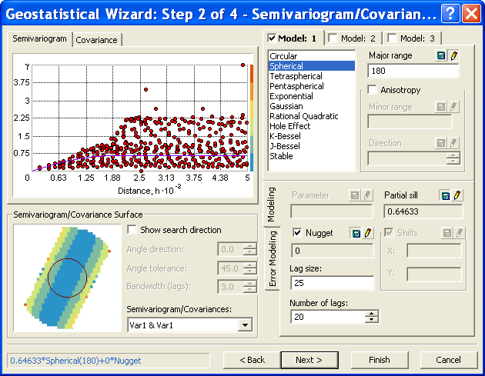
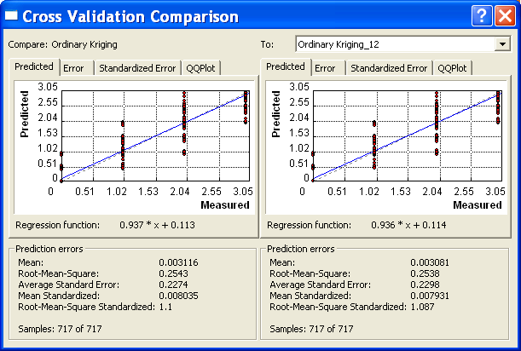
יפעת חלקה ו'
Lag 25|20
Lag 25|12

Slide 17
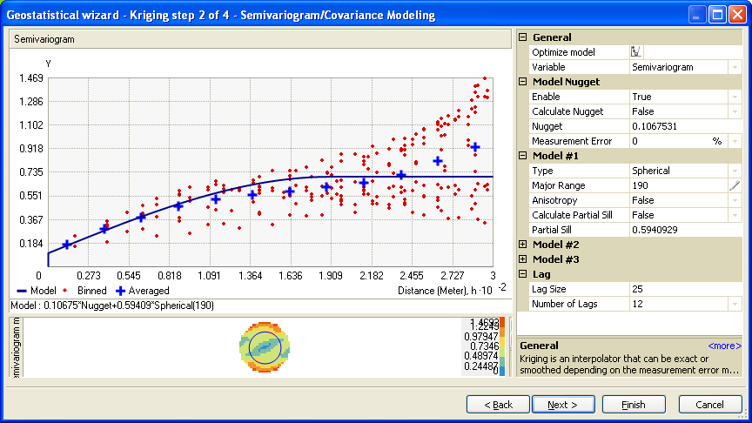
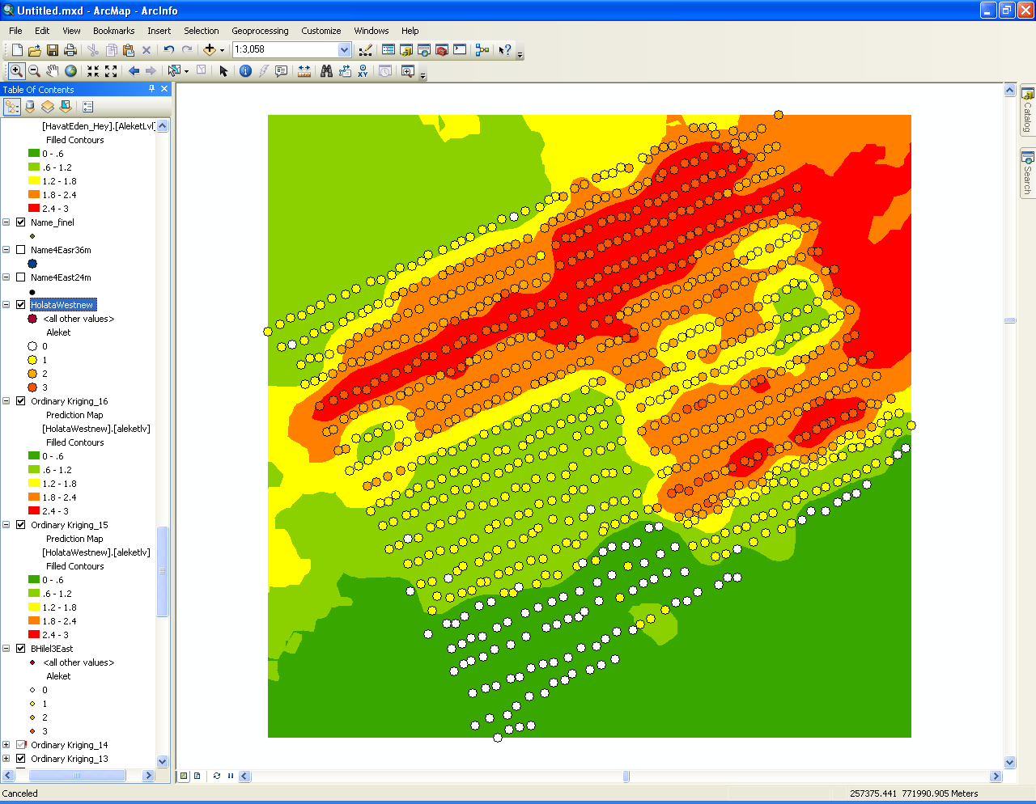
חולתה-חולתה מערב

Slide 18
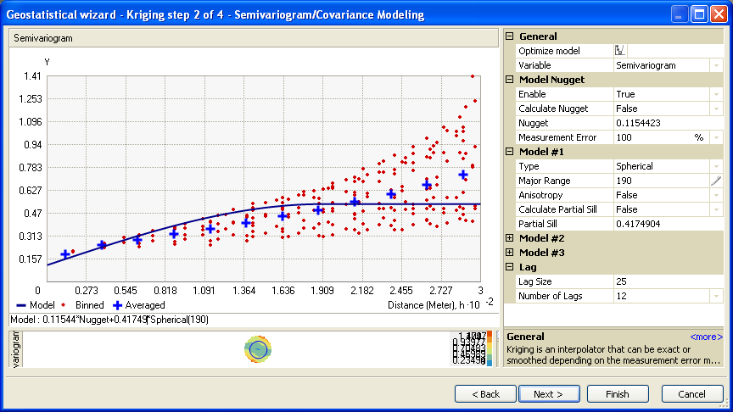
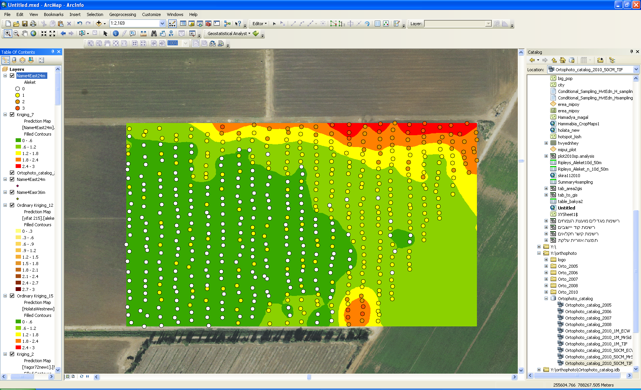
גדש דן חלקת נמה

Slide 19
סמיואריוגרם של דגמי מקבץ
עדן ב'
כפר החורש 37
גד"ש 20
יגור 90

Slide 20
סמיואריוגרם של דגם פיזור לאורך שורה
יגור 72
חולתה מערב

Slide 21
סמיואריוגרם של דגמי פיזור כיווני צידי
עמק ד'
קישון 1
נמה
חלקה ו'

Slide 22
סמיואריוגרם של דגמי פיזור – מקבצים גדולים
חוות עדן – חלקה ב'
חוות גד"ש- חלקה 20

Slide 23
סמיואריוגרם של דגמי פיזור – מקבצים קטנים
כפר החורש-37
יגור- חלקה 90

Slide 24
סמיואריוגרם של דגמי פיזור – לאורך שורה
72 יגור -חלקה
חולתה מערב

Slide 25
סמיואריוגרם של דגמי פיזור – פיזור אקראי
גד"ש דן – בית הלל 3 מזרח
עין חרוד איחוד –חלקה ח'

Slide 26
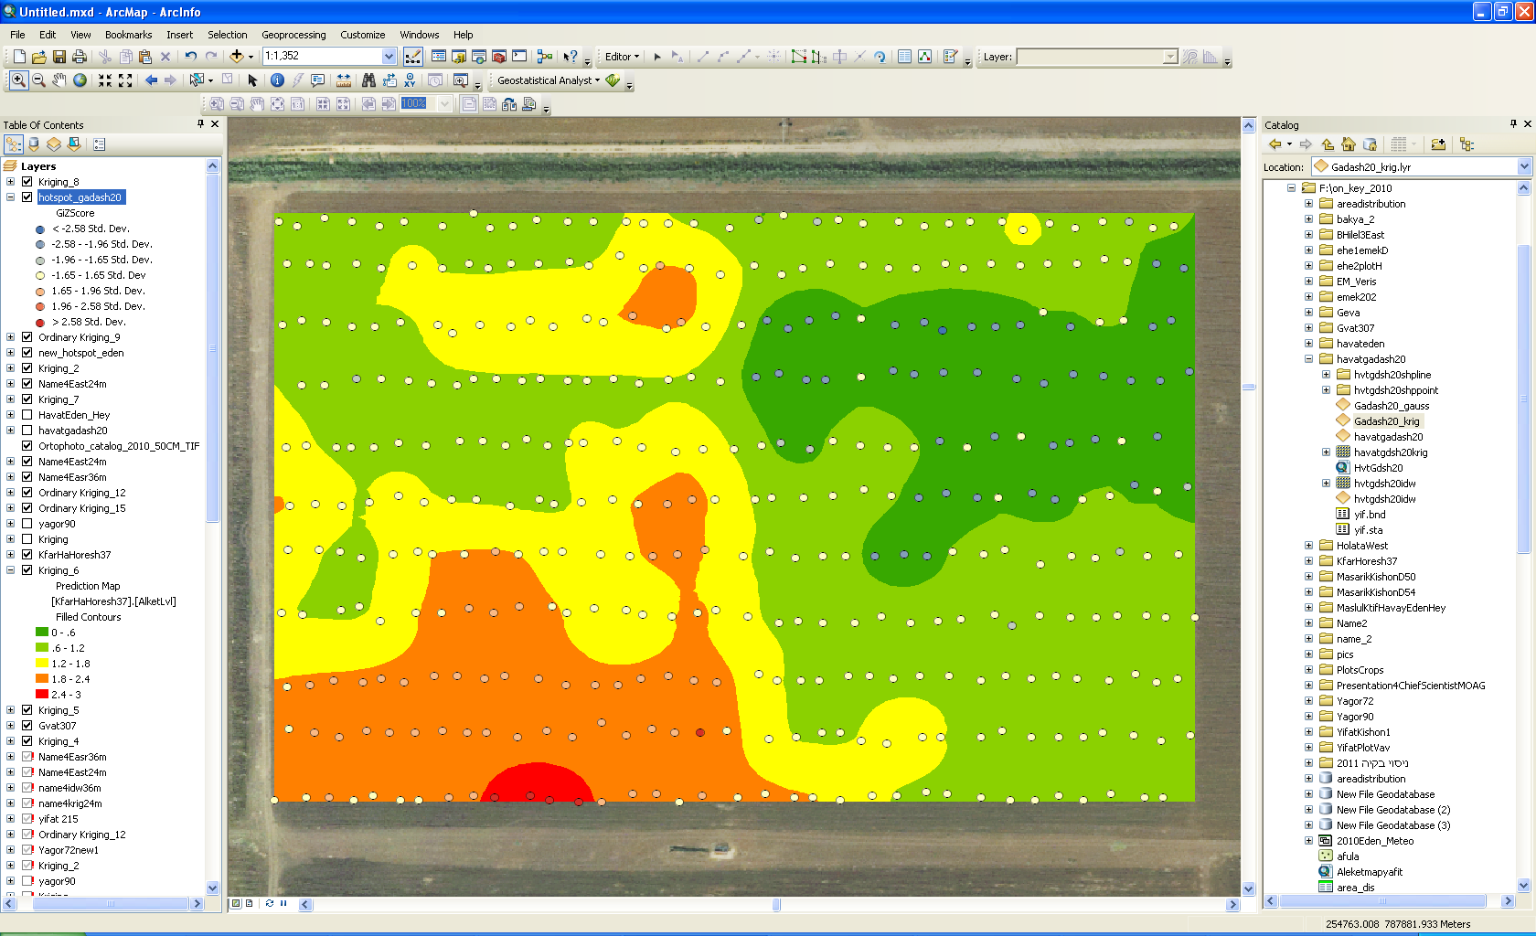
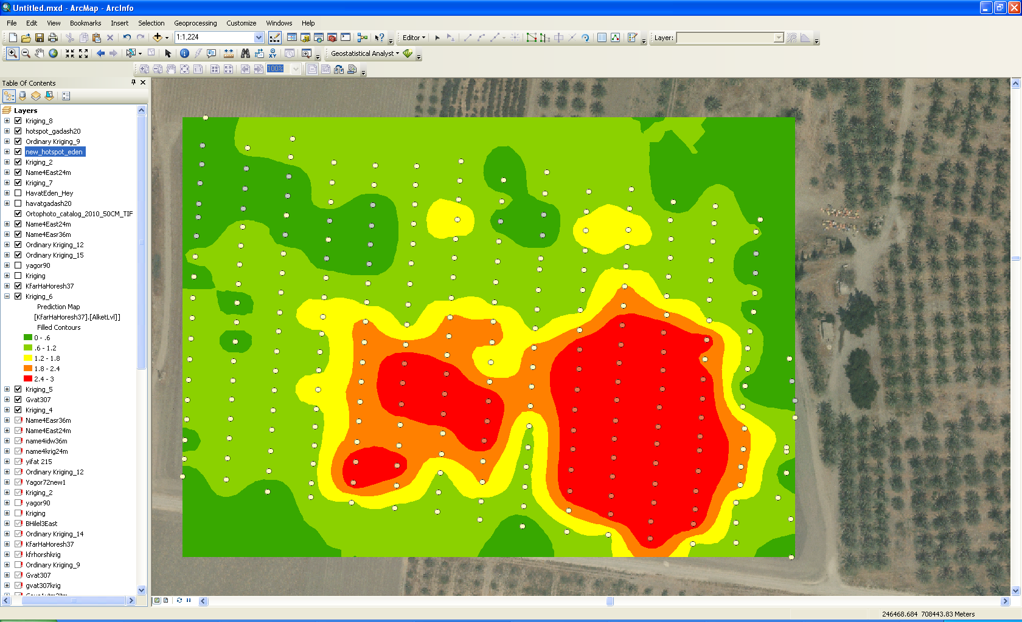
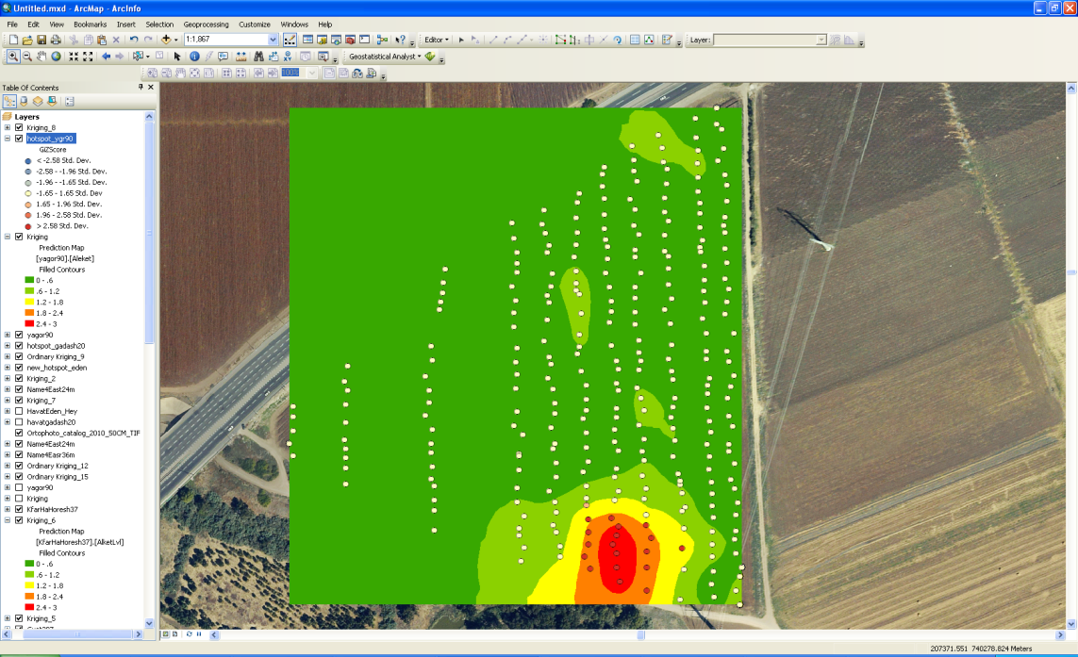
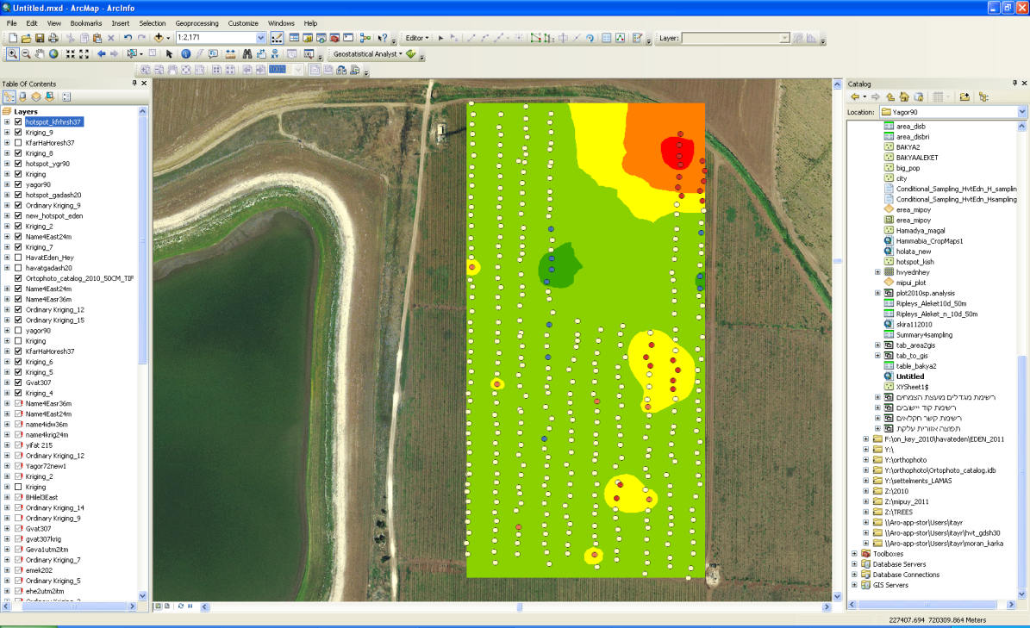
השוואה בין kriging ל- hotspot בדגם מקובץ.
חוות גד"ש 20
עדן ב'
יגור 90
כפר החורש 37

Slide 27
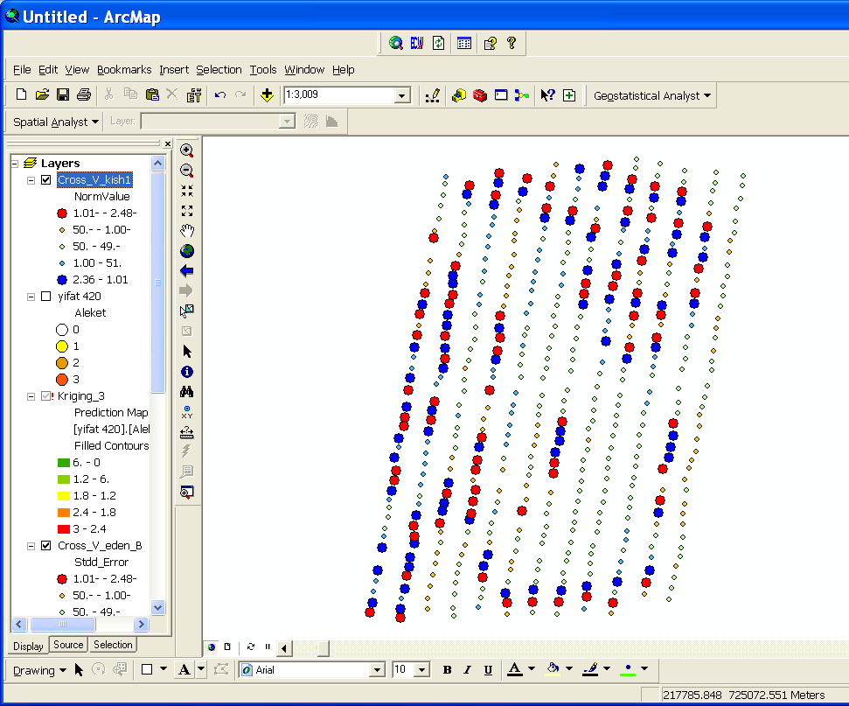
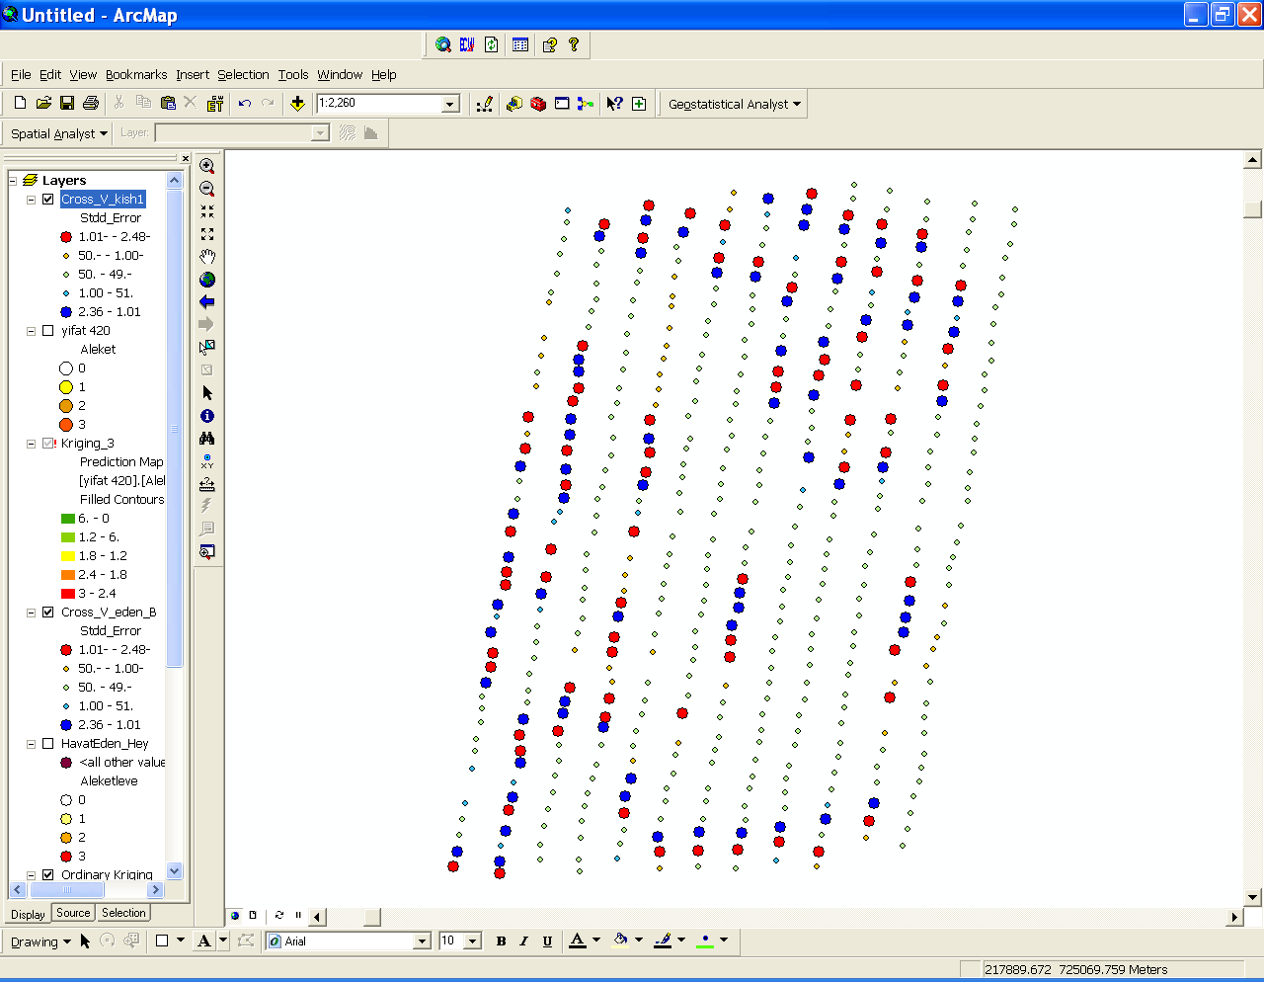
יפעת. קישון 1
Normal Value
Stdd_Error

Slide 28
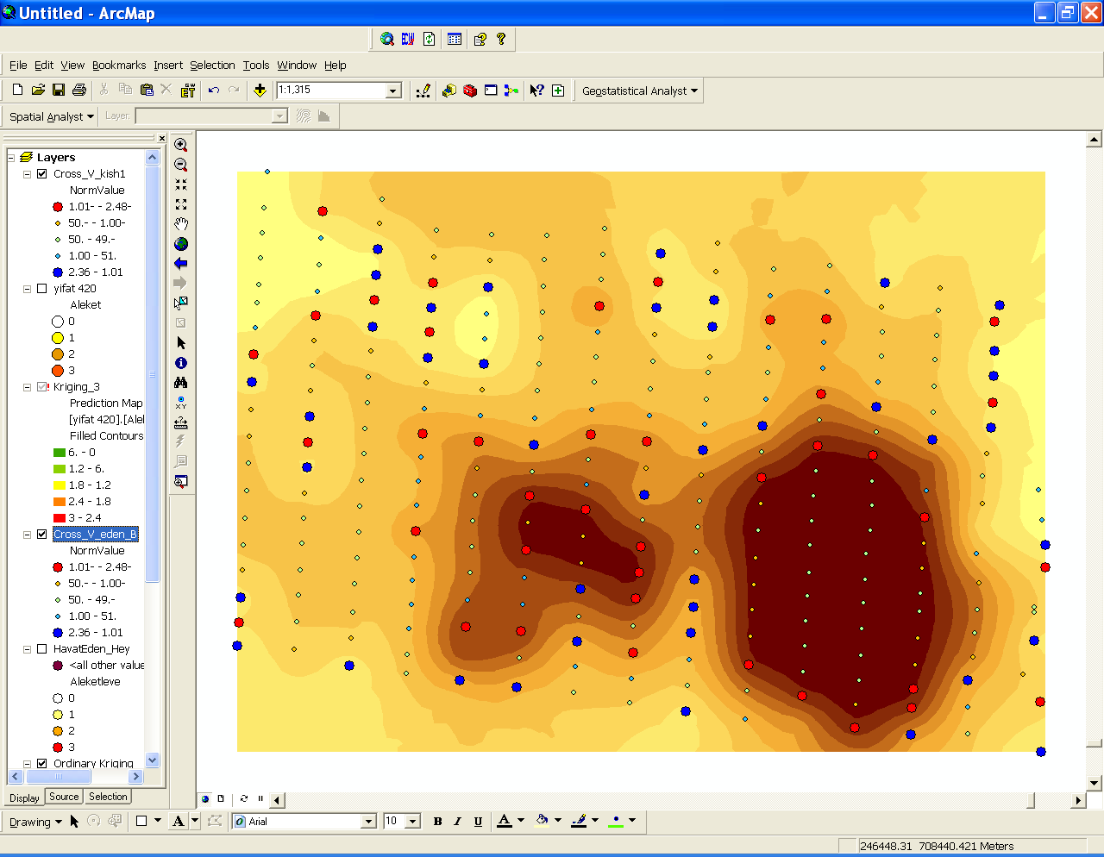

חוות עדן חלקה ב'.
Normal Value
Stdd_Error

Slide 29
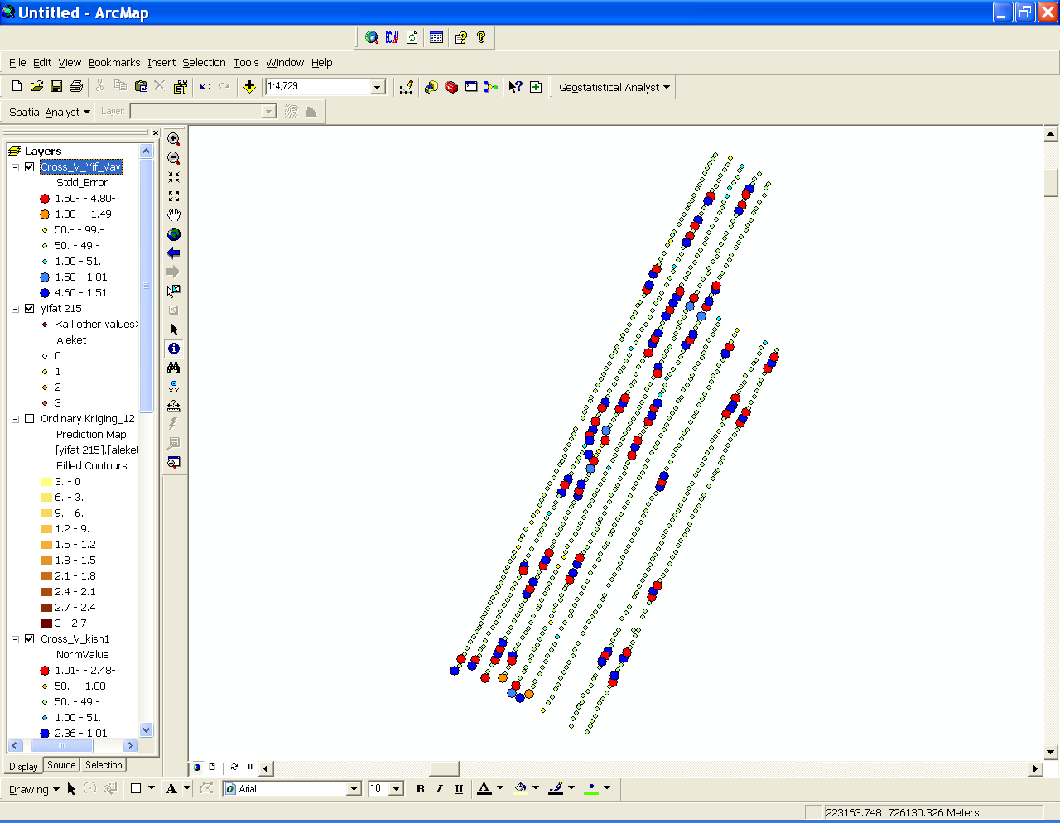
יפעת. חלקה ו'

Slide 30
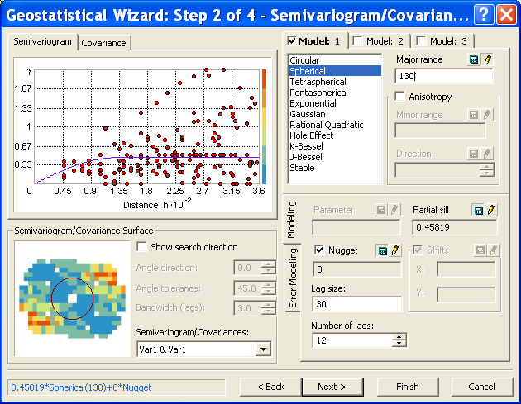
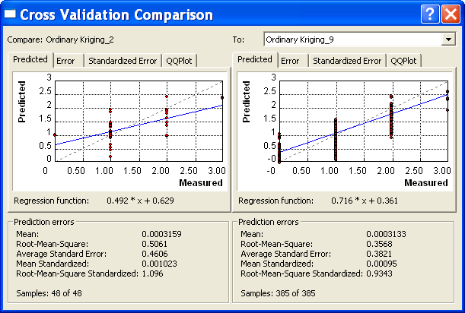

חוות גד"ש 20 –ניתוח לאחר לקיחת דגימות ב1/3 טווח.
RANGE 70
דגימות ב-1/3 טווח
דגימות מקוריות
דגימות מקוריות
RANGE 70

Slide 31
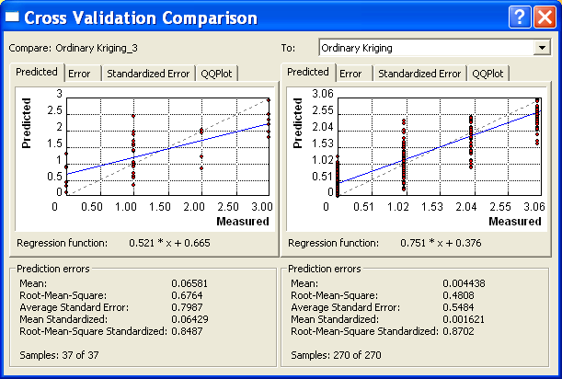
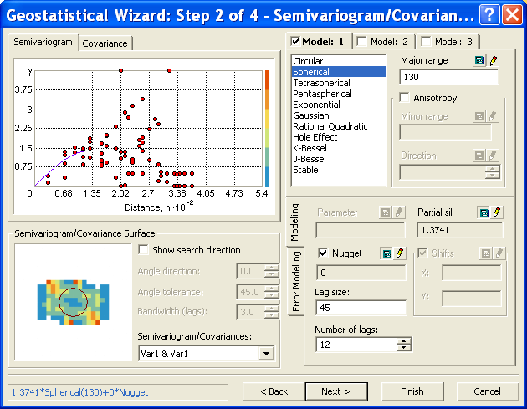
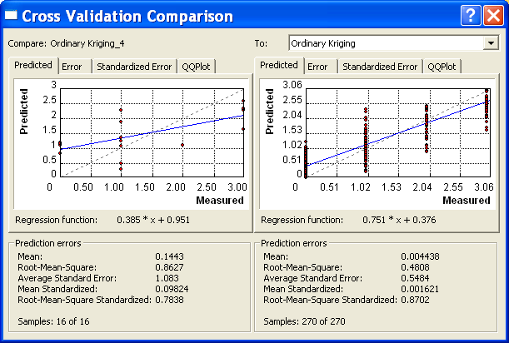
חוות עדן-חלקה ב'. ניתוח לאחר לקיחת דגימות ב-1/3 טווח
דגימות ב-1/3 טווח
דגימות מקוריות
RANGE 70
RANGE 70
דגימות מקוריות

Slide 32
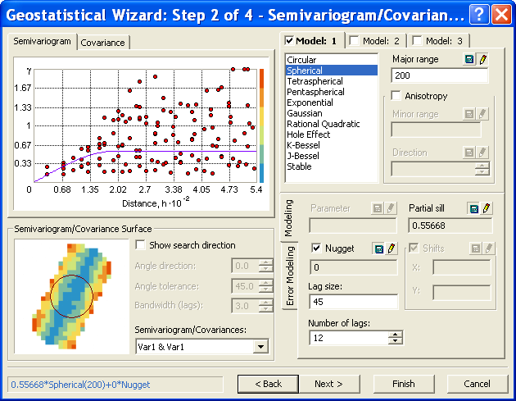

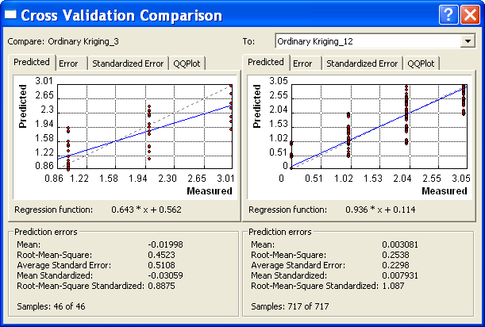
יפעת-חלקה ו' :ניתוח לאחר לקיחת דגימות ב1/3 טווח.
RANGE 70
דגימות ב-1/3 טווח
דגימות מקוריות
RANGE 70
דגימות מקוריות

Slide 33
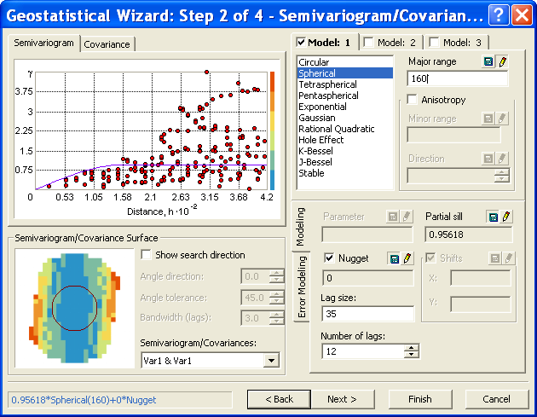
יפעת-קישון 1:ניתוח לאחר לקיחת דגימות ב1/3 טווח.

